Slide 1
가격 시뮬레이터 UI
제작 과정 — 품목 선택부터 실시간 시변계수 가격 예측까지
박민수
Streamlit · v1.0 → v3.7

Slide 2
OVERVIEW
프로젝트 개요
● 개발 기간
2026.07.27 ~
● 개발 목적
품목별 주요 변수 시나리오를 바탕으로 가격을 실시간 예측하는 Streamlit 대시보드(UI) → 사내 활용도 향상
추후 대화형 인터프리터 SimEcon 에 사용될 core model 안정성 확인 용도
● 핵심 사용 흐름
품목 선택 → 주요 변수 시나리오(high·base·low) 선택 → 가격 예측 → 결과 비교
● 대상 품목
금 · 은 · 전기동 · 알루미늄
가격 시뮬레이터 UI
2

Slide 3
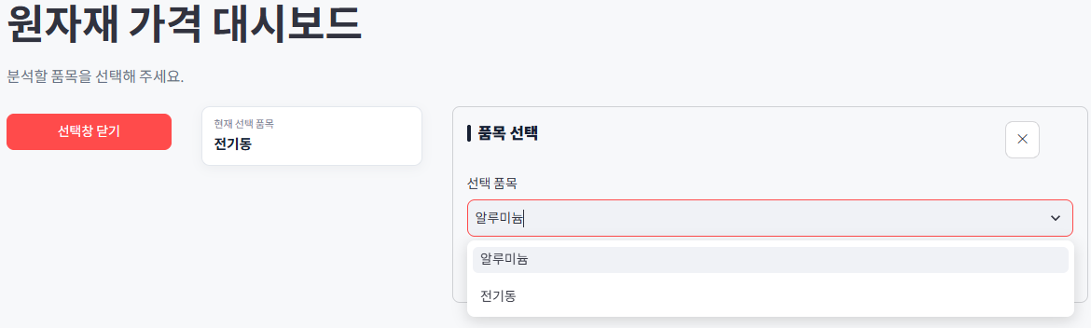
v1.0 – v1.9
1단계 · UI 제작
● 품목 선택 화면
가격 시뮬레이터 UI
3

Slide 4
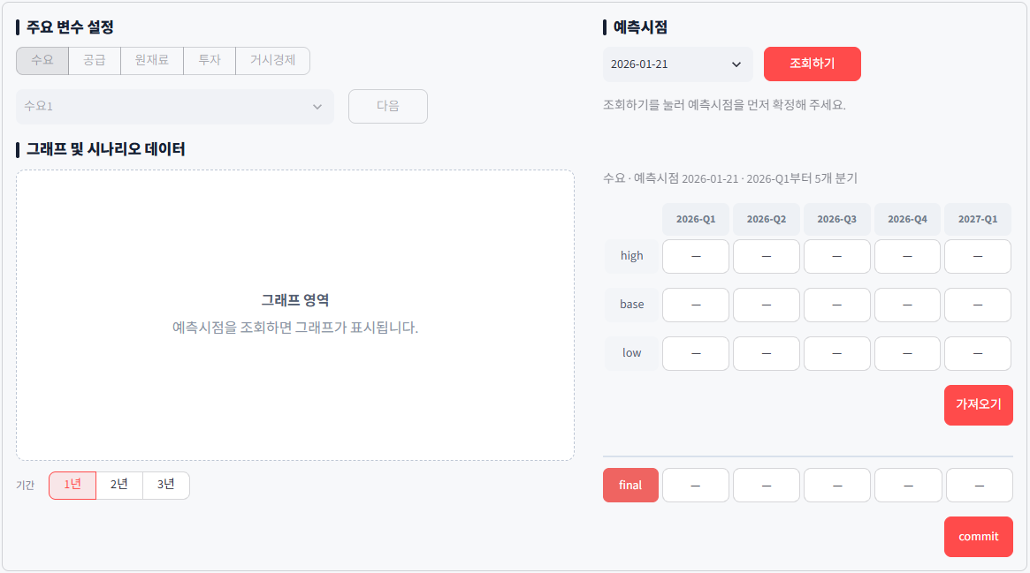
v1.0 – v1.9
1단계 · UI 제작
● 예측시점 선택
● 주요 변수 설정 가능
● 시나리오 데이터 표 구축
가격 시뮬레이터 UI
3

Slide 5
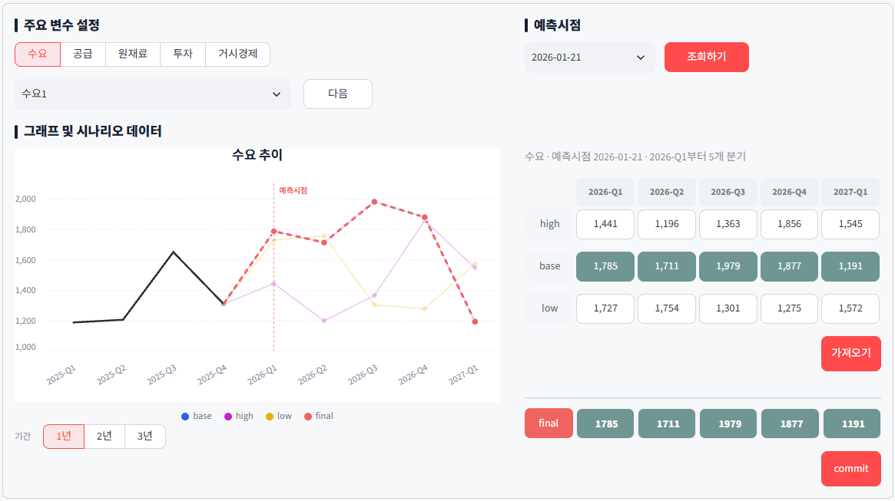
v1.0 – v1.9
1단계 · UI 제작
● high · base · low 선택 가능
● commit 시 final 반영
● final 값을 수동 변경 가능
● 예측시점 강조
가격 시뮬레이터 UI
3

Slide 6
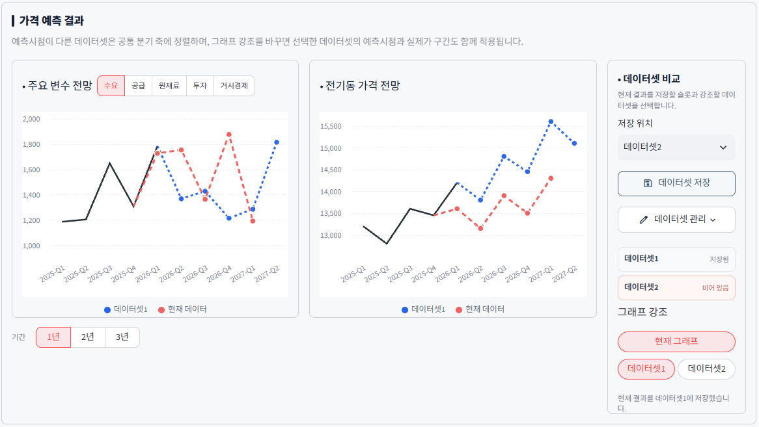
v2.0 – v2.2
2단계 · 예측, 비교 UI 제작
● 주요 변수 / 가격 비교
● 데이터셋 별 비교 가능
가격 시뮬레이터 UI
3

Slide 7
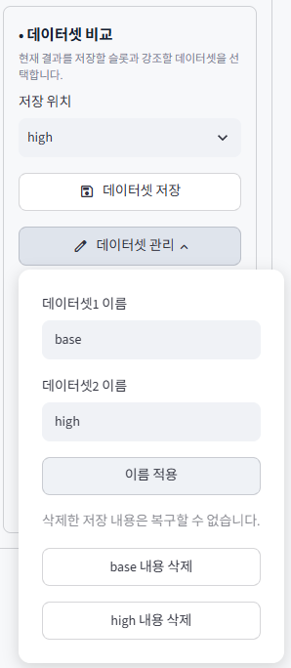
v2.0 – v2.2
2단계 · 예측, 비교 UI 제작
● 데이터셋 저장 · 이름변경 · 삭제
가격 시뮬레이터 UI
3

Slide 8
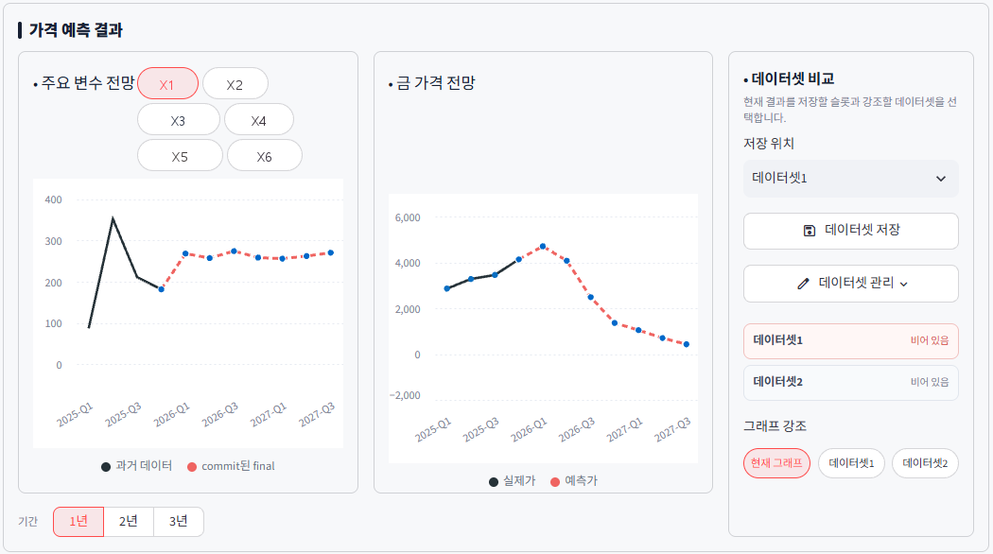
v3.0 – v3.4
3단계 · 실제 데이터 연결
● 실제 변수 데이터 연결
가격 시뮬레이터 UI
3

Slide 9
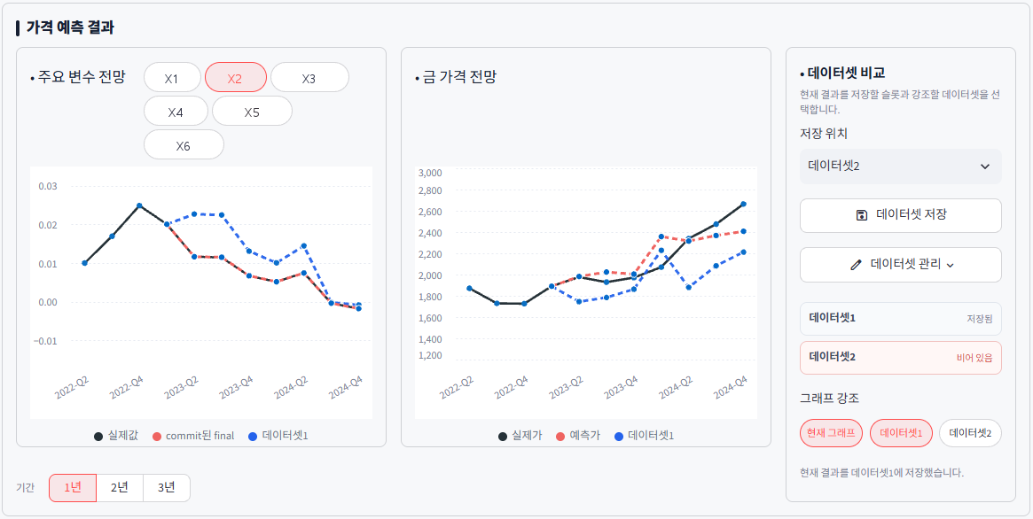
v3.5 – v3.7
3단계 · 실제 예측 모델 연결
● TVP SARIMAX 모델 도입
● 실시간 금가격 예측
● 백테스트 지원
가격 시뮬레이터 UI
3

Slide 10
요약
● v1.0 → v3.7, 20개 버전을 거쳐 완성된 가격 시뮬레이터
● 4개 품목(금·은·전기동·알루미늄), 실시간 시변계수(TVP) 가격 예측 모델 구상
(현재 “금“ 품목만 완성된 상황)
● 품목 선택부터 시나리오 확정, 가격 예측, 결과 비교까지 이어지는 하나의 흐름

Slide 11
시연

Slide 12
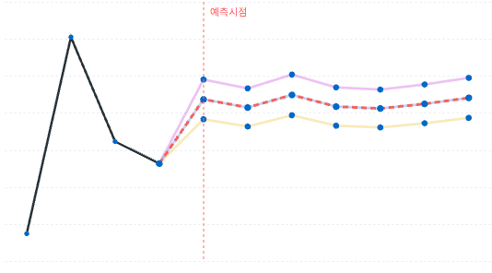
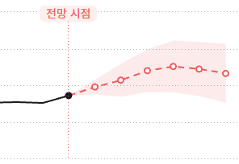
v4.0 ~
추가 예정 작업 (수습기간) : 주요변수 예측 모델 개발
● 현재 주요 변수의 미래값은 임의의 값으로 사용중
● 주요변수의 미래궤적 예측 방법론 연구 필요
● 통계적 합리성을 보장하는 예측 구간 구하는 연구 예정
(ex. 실제로 구간 안에 100번 중 90번 들어오는지 등 확인)
가격 시뮬레이터 UI
3

Slide 13
감사합니다

